Slide 1

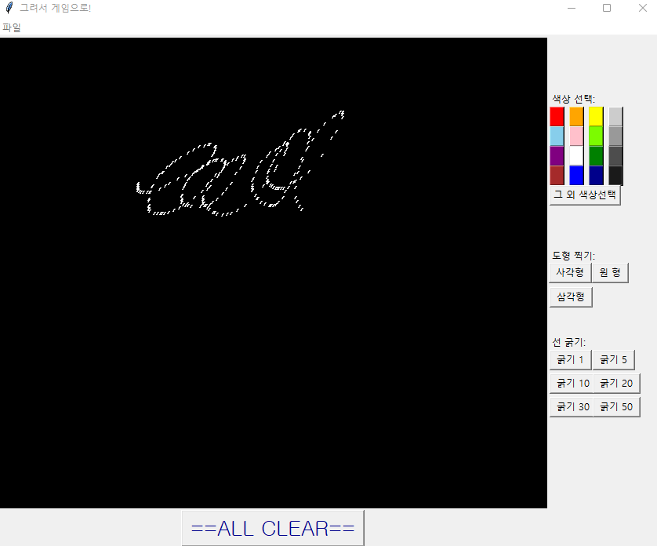
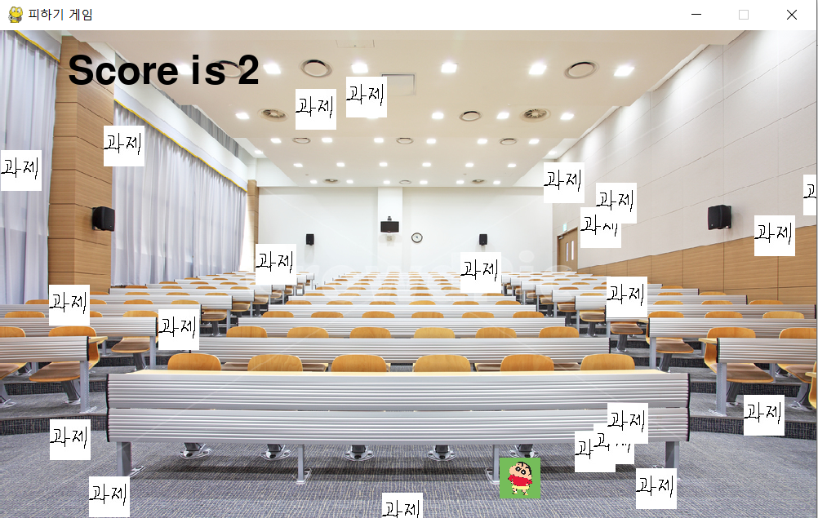
그림과 사진을 이용한 미니게임 제작 시뮬레이션
이하은 원지은 김찬유 김석환 심재창 안동대
서론
주요 기능
▶ 코로나 19로 인한 많은 사람들이 무료한 일상을 보냄
▶ 게임을 통해 스트레스를 해결하는 방법부터 교육,
시뮬레이션 등 다양한 범주로 사용
▶ 장애물을 직접 생성하면서 창의력 개발 도움을 줌
▶ 그림판 펜툴, 색상툴, 모양툴 생성
▶ 그림판과 게임을 연결해주는 불러오기 버튼 생성
▶ 장애물 피하기 게임 생성
▶ 키보드를 통해 캐릭터 이동 설정
구현(1/2)
구현(2/2)
▶event
선, 사각형, 원, 삼각형의 도형들을 그려 그림판에 그려지게 한다.
▶파일 저장 함수
pyautogui에 있는 화면 스캔 기능을 이용한다.
▶mycolor= "색상"
색상함수로써 색상을 지정하며 기본적인 색상들을 구현했다.
▶mywidth ="크기"
펜의 굵기를 지정할 수 있는 함수로써 각 크기를 지정할 수 있다.
▶open 함수
불러온 파일을 주소변수에 지정한다. 파일을 선택한 경로를 address에
지정한다. 지정된 경로에 있는 그림을 미리보기로 보여준다.
▶ pygame - 전체코드
파이썬은 여러 모듈을 불러와 사용할 수 있다.
그 중에 ‘pygame’이라는 python을 통해 게임을 만들 수 있도록 지원해주는 모듈을 가져온 후, 게임에 필요한 명령어들을 추가하며 정상적으로 실행될 수 있도록 구현했다
▶ class object
떨어지는 물체의 위치 변화를 표현하기 위해 구현하였다. 랜덤하게 물체가 화면에 표출될 수 있도록 구현했다
향후 과제 및 결론
코로나19로 인해 무료해진 일상생활을 위해 킬링타임용 게임을 구현하였으며, 이로 인해 무료함을 이겨낼 수 있고, 일반적인 그림판에 창의력을 발휘하여 개개인이 직접 그린 그림을 게임으로 진행 할 수 있어 아이들에게 창의력을 불어 넣어 줄 수 있는 좋은 기회가 될 것이다 . 메타버스가 점차 유명세를 퍼트려가는 지금, 이 흐름에 걸맞는 개발자가 되도록 노력해 나갈 것이고, 다음에는 좀 더 개인이 즐길 수 있고, 개발에 대한 관심과 창의력 증가에 영향을 끼칠 수 있는 게임을 만들어 보고자 한다.

